Slide 1

სამეცნიერო სემინარი მეცნიერებათა კლასიფიკაციის ისტორიული ეტაპები და მათი როლი თანამედროვე მეცნიერების განვითარებაში
ჰუმანიტარულ მეცნიერებათა ფაკულტეტი
ფილოსოფიის დეპარტამენტი
ასოც. პროფესორი
ვარდო ბერიძე

Slide 2
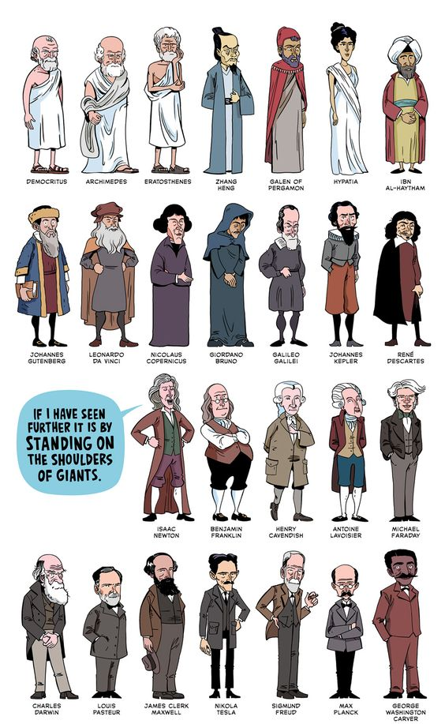
მეცნიერებათა კლასიფიკაციის ისტორიული ეტაპები
1. დაუნაწევრებელი ფილოსოფიური მეცნიერება ანტიკურსა და შუა საუკუნეების ნახევარში;
2. მეცნიერებათა დიფერენციაცია მე-15-18 საუკუნეებში.
3. მე-19 საუკუნის დასაწყისში მათი ინტეგრაცია.
4. ეს არის არაკლასიკური მეცნიერების განვითარება, კერძოდ, ქვანტური მექანიკისა და ფარდობითობის თეორიის (1900) განვითარებისდროიდან- XX საუკუნის 60-იანწლებამდე.,
5. ეს არის პოსტარაკლასიკური მეცნიერების ეტაპი, - 70-იანი წლების დასაწყისიდან დღემდე.

Slide 3
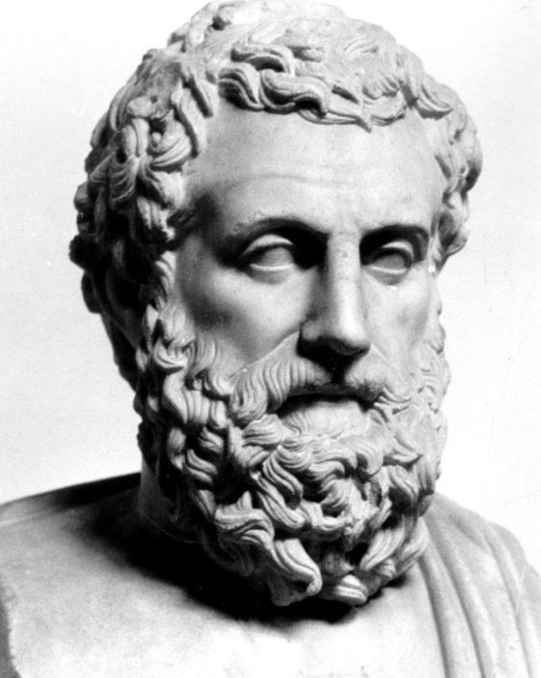
პირველი ეტაპი:
ისტორიულად მეცნიერული ცოდნის სისტემატიზაციისა და კლასიფიკაციის პირველი მცდელობა დაკავშირებულია არისტოტელეს (384-322 წწ. ძვ.წ.) სახელთან.
არისტოტელე მეცნიერებებს ყოფდა სამ ჯგუფად: თეორიული მეცნიერება - მეტაფიზიკა, ფიზიკა, ფორმალური ლოგიკა; პრაქტიკული მეცნიერება - ეთიკა,პოლიტიკა,ეკონომია; შემოქმედებითი მეცნიერება - რიტორიკა - მეცნიერება მშვენიერების შესახებ.

Slide 4


მეტაფიზიკა შეისწავლის ზოგადად რეალობას, როგორც არსს, ყოფიერებას და არა ამა თუ იმ კონკრეტულ საგანს.
ფიზიკა - (ბერძ. ბუნება) შეისწავლის სამყაროს, ცოცხალ არსებებსა და ადამიანებს.

Slide 5

მეორე ეტაპზე ფილოსოფიამ დაიწყო დაყოფა, დაშლა მეცნიერებათა ცალკეულ რიგებად: მათემატიკად, მექანიკად და სხვ.

Slide 6
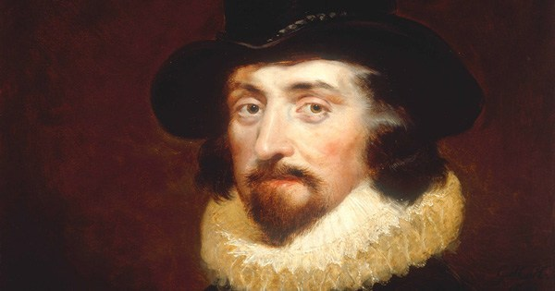
ბეკონის აზრით, ადამიანი არ ეკუთვნის მხოლოდ მეცნიერების სფეროს, რადგან ადამიანში არის ორი მხარე - სხეულებრივი და ღვთაებრივი. ადამიანს ახასიათებს ორგვარი სული - გონიერი და გრძნობადი.

Slide 7
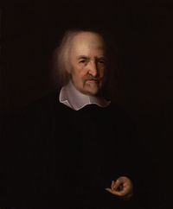
თომას ჰობსი
მათემატიკურ მეთოდს ავრცელებს მთელ ფილოსოფიასა და მეცნიერებაზე. მასთან შეიმჩნევა მეცნიერებათა განლაგების პრინციპი აბსტრაქტულიდან კონკრეტულისაკენ, საგნების რაოდენობრივი განსაზღვრებიდან მისი თვისობრივი განსაზღვრებისაკენ.

Slide 8
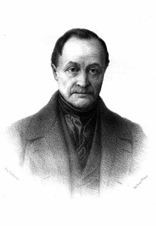
ოგიუსტ კონტმა ჩამოაყალიბა “სამი სტადიის კანონი” - ერთ-ერთი პირველი სოციალური ევოლუციის კანონთა შორის, რომლის თანახმად, სოციალური პროგრესი და საკაცობრიო ცოდნის განვითარება მოიცავს სამ საფეხურს: თეოლოგიურს, მეტაფიზიკურს (აბსტრაქტულს) და პოზიტიურს. პირველ საფეხურზე ბუნება გაიაზრებოდა მითოსურ საფუძველზე, მეორეზე - როგორც იდუმალი, ბნელი ძალების მოქმედების შედეგი, მესამე - პოზიტივისტურ საფეხურზე კი ყველა იდუმალი და ბნელი ძალა უარყოფილია და ბუნების მოვლენები აიხსნება მათი ურთიერთქმედების საფუძველზე.
კონტთან მეცნიერებათა კლასიფიკაციის რიგში მათემატიკამ დაიკავა პირველი ადგილი, სოციოლოგიამ კი, ბოლო და იმავდროულად დამოუკიდებელი ადგილი. აღიარებს, რომ რთული მარტივისაგან შედგება, ამიტომ რთულის შესწავლა შესაძლებელია მარტივის შესწავლის გზით. მისი აზრით, მათემატიკა ყველაზე მარტივი და, მაშასადამე, ყველაზე ზოგადი მეცნიერებაა. სოციოლოგია კი, პირიქით - ყველაზე რთული და ნაკლებად ზოგადი.

Slide 9
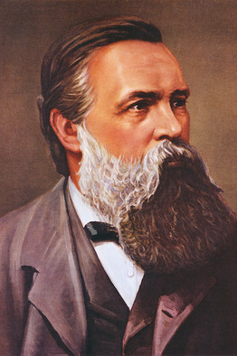
მარქსისტულ ფილოსოფიაში მეცნიერებათა კლასიფიკაციის ცდა მოგვცა ფ. ენგელსმა, რომელმაც კლასიფიკაციას საფუძვლად ობიექტურ პრინციპი დაუდო. მეცნიერებებს შორის განსხვავებას განაპირობებს შესწავლილი ობიექტების განსხვავებულობა. მან მეცნიერებები დაალაგა მატერიის მოძრაობის ფორმების მიხედვით. იგი ასახელებს მატერიის მოძრაობის ხუთ ფორმას: მექანიკურს, ფიზიკურს, ქიმიურს, ბიოლოგიურს და სოციალურს და მათ შორის სუბორდინაციას ამყარებს სიმარტივის მიხედვით.

Slide 10
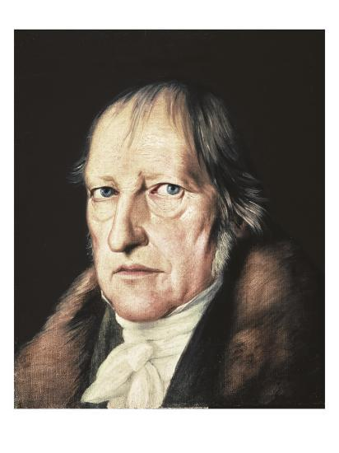
ჰეგელი (1770-1831) გამოყოფს მეცნიერებათა სამ ჯგუფს:
1. ლოგიკას, რომელიც ემთხვევა დიალექტიკას და შემეცნების თეორიას, რომელიც თავისთავში მოიცავს სამ განყოფილებას: მოძღვრებას ყოფიერებაზე, არსსა და ცნებაზე. 2. ბუნების ფილოსოფიას, სადაც ჰეგელი ხაზს უსვამს მექანიკური მოვლენებიდან ქიმიურ მოვლენებზე გადასვლას, შემდეგ კი ორგანულ სიცოცხლესა და პრაქტიკაზე. 3. სულის ფილოსოფია, რომელიც იყოფა: ა) მოძღვრებად სუბიექტურ სულზე (ანთროპოლოგია, ფენომენოლოგია, ფსიქოლოგია); ბ) მოძღვრებად ობიექტურ სულზე ( ადამიანის სოციალურ-ისტორიული ცხოვრება); გ) მოძღვრება აბსოლუტურ სულზე (ფილოსოფია როგორც მეცნიერებათა მეცნიერება).

Slide 11

მეცნიერება, როგორც ცოდნის სისტემათა ერთობლიობა ადამიანსა და სამყაროზე, როგორც ადამიანის სულიერი მოღვაწეობის სპეციფიკური ფორმა წარმოადგენს უმაღლესი ხარისხის რთულ და დაპირისპირებულ მოვლენას ევროპულ კულტურაში.
ისტორიული თვალსაზრისით მეცნიერული ცოდნა არსებითად დიფერენცირებულია. ისტორიულად მეცნიერული ცოდნა ფორმირებას განიცდის თანდათანობით. მეცნიერების განვითარებას არ აქვს ერთგვაროვანი ხასიათი. ქრონოლოგიურად, თანამედროვე მეცნიერების დისციპლინები და მათგან გამოყოფილი მეცნიერების ცალკეული დარგები მრავალწლიანი ისტორიით ხასიათდებიან.

Slide 12
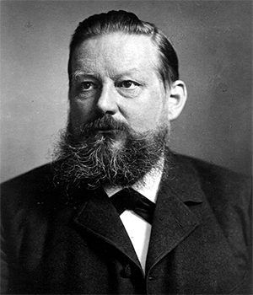
გერმანელი ფილოსოფოსი და ფილოსოფიის ისტორიკოსი, ნეოკანტიანელი ვილჰელმ ვინდელბანდი (1848-1915) მეცნიერებებს განასხვავებს არა საგნის, არამედ მეთოდის მიხედვით. იგი საუბრობს ორი რიგის მეცნიერებაზე: ნომოთეტიკურზე, რომელიც მიმართულია ზოგადი კანონების დადგენაზე და იდეოგრაფიულზე, რომელიც სწავლობს ინდივიდუალურ მოვლენებსა და პროცესებს;

Slide 13
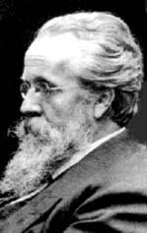
მეცნიერებათა კლასიფიკაცია გერმანელი ფილოსოფოსის, ნეოკანტიანელი ჰანრიხ რიკერტის მიხედვით: რიკერტის აზრით, მეცნიერებათა განსხვავებულობის ახსნა სულისა და ბუნების ურთიერთდაპირისპირებულობით შეუძლებელია, ამიტომ რიკერტმა განავითარა რა ვინდელბანდის იდეა ნომოთეტიკური და იდეოგრაფიული მეცნიერების არსებობის შესახებ, მივიდა დასკვნამდე, რომ მეცნიერებებს შორის განსხვავება გამომდინარეობს მეცნიერის ღირებულებითი ორიენტაციიდან. ბუნებისმეცნიერება თავისუფალია ღირებულებისგან, კულტურა და ისტორიის ინდივიდუალიზირებული გაგება კი არის ღირებულების მეფე. ამიტომ იგი მეცნიერებებს ყოფს: მეცნიერებას ბუნების შესახებ და მეცნიერება კულტურის შესახებ.

Slide 14

ხშირად მეცნიერებათა სისტემას შემდეგ ჯგუფებად ჰყოფენ:
ფორმალური მეცნიერებები;
საბუნებისმეტყველო მეცნიერებები;
საზოგადოებრივი მეცნიერებები;
კულტურული მეცნიერებები;
გამოყენებითი მეცნიერებები;
მეცნიერებათაშორისი დისციპლინები.

Slide 15
ფილოსოფია, როგორც ყველა სხვა კერძო მეცნიერებანი შესაბამისი მეცნიერული დისციპლინებისგან შედგება, იგი სხვადასხვა ფილოსოფიური მეცნიერებების სტრუქტურული მთლიანობაა. ეს მეცნიერებებია:
ონტოლოგია (ბერძ. „ontos” – არსებული, “logos” - მოძღვრება)- არის ფუნდამენტური ფილოსოფიური დისციპლინა, რომლის საგანია არსის ანუ მთელი სინამდვილის უზოგადესი კანონზომიერება, მისი არსება, რომელსაც ფილოსოფიაში ტრადიციულად სუბსტანცია ეწოდება;
გნოსეოლოგია (ბერძ. “gnosis”-ცოდნა)-ადამიანის თეორიული გონების ერთ-ერთიბმთავარი დარგი, ცოდნის უზოგადესი კანონზომიერების შემსწავლელი მეცნიერება;
ლოგიკა - ბერძ. „logike” – მეცნიერება აზროვნების შესახებ;
ნატურფილოსოფია - იგივე ბუნების მეცნიერების ფილოსოფიაა, რომელიც იკვლევს სივრცის, დროის, მიზეზობრიობის, აუცილებლობის, სასრულისა და უსასრულოს და ა. შ. პრობლემებს;
ფილოსოფიური ანთროპოლოგია (ბერძ. “antropos” - ადამიანი) -არის მოძღვრება ადამიანის არსების შესახებ;
აქსიოლოგია („axia”- ღირებულება) - არის ფილოსოფიური მეცნიერება, რომელიც იკვლევს ღირებულების ბუნებას, მის ობიექტურ და სუბიექტურ მხარეებს, როლს ადამიანის პრაქტიკულ ცხოვრებაში;
ისტორიის ფილოსოფია - ფილოსოფიის ერთ-ერთი დარგია, რომლის მიზანია საზოგადოების ისტორიული განვითარების, მისი ტენდენციებისა და უზოგადესი სოციალური კანონების ინტერპრეტირება;
რელიგიის ფილოსოფია- რომლის საგანია ღმერთის არსებობის დასაბუთება;
კულტურის ფილოსოფია - იკვლევს კულტურის არსს, მის ადგილსა და მნიშვნელობას ადამიანის ცხოვრებაში;
მეცნიერების ფილოსოფია - სწავლობს მეცნიერული ცოდნის სტრუქტურას, მეცნიერული შემეცნების მეთოდებსა და საშუალებებს;
პოლიტიკის ფილოსოფია - ფილოსოფიის განყოფილება, რომელიც იკვლევს საზოგადოების მოწყობის პოლიტიკური სფეროს ზოგად კანონებს;
ტექნიკის ფილოსოფია - ფილოსოფიის განყოფილება, რომელიც დაკავშირებულია თანამედროვე სამყაროში ტექნიკის ფენომენის ინტერპრეტაციასთან და ა. შ.

Slide 16
ფილოსოფიის ისტორია იკვლევს ფილოსოფიური პრობლემების კვლევის ისტორიას. ფილოსოფოსების მსოფლმხედველობრივი შეხედულებების, ფილოსოფიური ნაწარმოებების და ფილოსოფიური სკოლების დაჯგუფება (კლასიფიცირება) მიღებულია აგრეთვე შემდეგი ნიშნების მიხედვითაც:
ისტორიული ეპოქების მიხედვით (ანტიკური, შუა საუკუნეები, აღორძინების ეპოქა, ახალი დრო და თანამედროვე ეპოქა);
ქვეყნების მიხედვით (ძველი ბერძნული ფილოსოფია, ძველი აღმოსავლეთის ფილოსოფია, გერმანული ფილოსოფია, ფრანგული ფილოსოფია და ა. შ);
სამყაროს პირველსაფუძვლის, მატერიისა და იდეის მიხედვით (მატერიალისტური და იდეალისტური);
სამყაროს საწყისის, პირველმიზეზის მიხედვით (მონისტური, დუალისტური, პლურალისტური);
აზროვნების მეთოდის მიხედვით (დიალექტიკური და მეტაფიზიკური);
ფილოსოფიაში ღმერთის იდეის ადგილისა და როლის მიხედვით განასხვავებენ შემდეგ ფილოსოფიურ სკოლებს (თეიზმი, დეიზმი, პანთეიზმი, ათეიზმი);
გრძნობისა და გონების მიმართების მიხედვით (ფილოსოფიური რაციონალიზმი და ფილოსოფიური სენსუალიზმი) და ა. შ.
მეცნიერებათა სახელწოდებები. სამეცნიერო დისციპლინათა სახელდებისათვის გამოიყენება ტერმინები, რომლებიც უმეტეს შემთხვევაში ბერძნული წარმოშობისაა.

Slide 17

მადლობა ყურადღებისთვის

